Slide 2
Bienestar-mindfulness
Conciencia respiratoria Realiza el siguiente ejercicio mental que te ayudará a mejorar tu concentración antes de empezar. https://youtu.be/oq-klVxvm5g

Slide 3
Técnicas y Metodologías de la Innovación
Semana 2
Design thinking: un nuevo paradigma en los negocios

Slide 4
¿Qué es design thinking y cómo nos ayuda?
No es un concepto nuevo, ya que desde 1959 se introdujo en la ingeniería, posteriormente en 1991, fue adoptado por David M. Kelley, quien fundó la empresa IDEO para trabajar el concepto. Desde esa fecha se ha expandido y despertado interés en todo el sector empresarial, ya que es una metodología que nos facilita la solución de problemas, centrándose en el diseño, así como en el desarrollo de productos y servicios con equipos que tienen como premisa la innovación y la creatividad.

Slide 5
¿Cuáles son los orígenes del design thinking?
Como hemos mencionado, el design thinking surge en los 60s y ha evolucionado con el tiempo. Si bien, es una metodología compleja, está totalmente enfocada en los preceptos del diseño, así como en la forma de pensar que tienen para generar ideas. Es por esto que debemos tomar las siguientes premisas en consideración para esto.

Slide 6
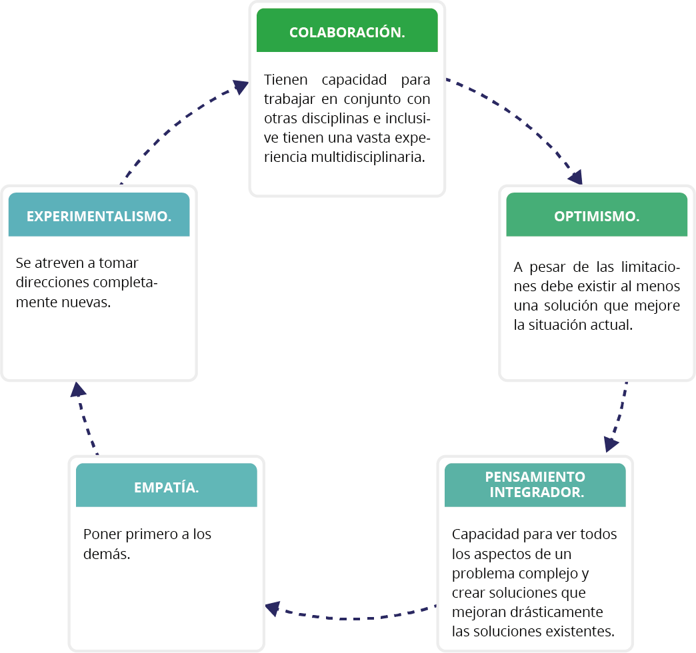
Específicamente, Brown (2008) define al design thinking como metodología que emplea la sensibilidad y los métodos de los diseñadores para encontrar una solución que combine lo que es tecnológicamente factible con una estrategia viable de negocios para la satisfacción de las necesidades de las personas. De esta manera, se puede crear un producto o servicio que tenga valor para el cliente y que tenga una oportunidad en el mercado.

Slide 7
A grandes rasgos, el primer paso es entender las necesidades de los usuarios, el segundo paso tiene que ver con una correcta definición del problema, el tercer paso es la generación de nuevas ideas, en el cuarto paso desarrollamos elementos informativos como dibujos y objetos; por último, solicitamos retroalimentación de los prototipos que desarrollamos anteriormente. Es importante destacar que este proceso más que lineal es iterativo, podemos regresar a algún paso en cualquier momento (Plattner, 2010).

Slide 8
Reflexiona sobre lo aprendido en el tema y responde lo siguiente.
De manera personal, recuerda las etapas vistas en design thinking, enfocándote en la etapa de empatizar o conocer más las necesidades de los clientes/usuarios potenciales.
Elige la organización que consideres que ha empleado design thinking y explica cómo siguieron cada paso del modelo.
Por último, desarrolla cada una de las etapas que se utilizaron a través de un póster donde tu principal aliado sea tu creatividad.

Slide 9
¡Innovación, la única constante de la evolución! El diseño no se trata de pensar, sino de hacer. Con esto, podemos entender que el consumidor o usuario requiere de toda nuestra atención para que podamos comprender cómo a través de la evolución e innovación de nuestros procesos y servicios podemos ser realmente útiles en su vida diaria. Es imprescindible para las organizaciones tomar en cuenta la necesidad de dejar de pensar en los individuos y pensar en equipo, como también dejar de pensar en producto y enfocarse en las experiencias que pueden brindar a través de tecnología, recursos humanos y materiales, así como mostrar más que decir, tener acción.

Slide 10
Brown, T. (2008). Design thinking. Harvard business review, 86(6).
Brown, T., y Wyatt, J. (2015). Design thinking for social innovation. Annual Review of Policy Design, 3(1).
Cross, N. (2011). Design Thinking: understanding how designers think and work. EE.UU.: Berg.
Kimbell, L. (2011). Rethinking design thinking: Part I. Design and Culture, 3(3).
Institute of Design at Standford. (n.d). Mini guía: una introducción al Design Thinking. Recuperado de http://guiaiso50001.cl/guia/wp-content/uploads/2017/04/guia-proceso-creativo.pdf
Razzouk, R., y Shute, V. (2012). What is design thinking and why is it important? Review of Educational Research, 82(3).
Vaed, K. (2016). Why the Financial Services Sector Should Embrace Design Thinking. Recuperado de https://www.thestreet.com/story/13617051/1/why-the-financial-services-sector-should-embrace-design-thinking.html
Vianna, M., Vianna, Y., Adler, I., Lucena, B., y Russo, B. (2013). Design thinking: Innovación en negocios. Brasil: MJV Press. ISBN 978-85-65424-01-1.

